Slide 1

DIGITÁLNÍ UČEBNÍ MATERIÁL
Číslo projektu | CZ.1.07/1.5.00/34.0691
Číslo materiálu | VY_32_INOVACE_EK03
Název školy | Církevní střední odborná škola Bojkovice Husova 537, Bojkovice 68771
Autor | RNDr. Anna Priessnitzová
Vzdělávací oblast | Přírodovědné vzdělávání
Tématický okruh | Základy obecné ekologie
Téma | Zdroje pitné vody a jejich úprava
Ročník | 1. M
Datum tvorby | 10.7. 2013
Anotace | Prezentace slouží k vymezení pojmů vznik a význam vody, pitná voda, postup při úpravě pitné vody, problematika nedostatku pitné vody.
Metodický pokyn | Prezentace je určena jako materiál vhodný k probírání učiva anebo při jeho závěrečném opakování.
Pokud není uvedeno jinak, použitý materiál je z vlastních zdrojů autora.

Slide 2
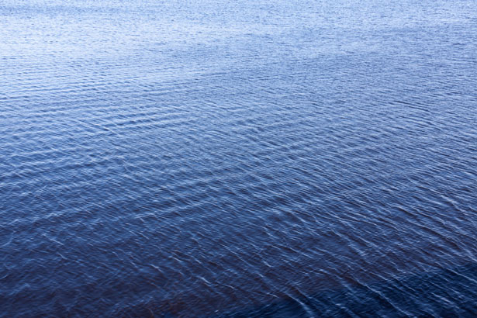
Vznik a význam vody
Zdroje pitné vody a její úprava

Slide 3
Vznik a význam vody
Voda se uvolňovala do ovzduší ochlazováním hornin zemského nitra. Při ochlazování zemského povrchu se postupně vysrážela a vznikly oceány, řeky, jezera a později ledovce.
Voda akumuluje teplo – oceán je rezervoárem tepla, výrazně ovlivňuje klima.
Fytoplankton žijící v mořích je zdrojem 30 – 50 % kyslíku (což je srovnatelné množství s tropickými deštnými pralesy).
Moře jsou zdrojem potravy, solí a minerálů.
Voda je důležitou stavební složkou živých organismů (tvoří 60 – 99% jejich hmotnosti). Je základní podmínkou života organismů.

Slide 4
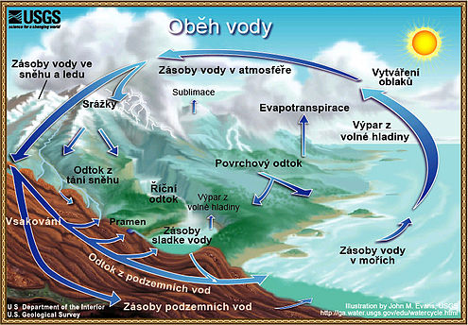
Hydrosféra
Voda mořská – 97 % voda v ledovcích – 2,2 %
Ostatní voda - 0,8 % (povrchová sladká voda, podzemní voda, půdní a voda
v atmosféře).
Voda na Zemi
je v neustálém
oběhu, energii
k němu
poskytuje
sluneční záření.

Slide 5
Zemský povrch je ze 2/3 pokryt vodou.
Pro člověka je využitelné jen asi 1% pozemské vody. Salinita (slanost) vody – mořská voda obsahuje 3,5 % solí (teplejší moře jsou slanější).
Extrémně slaná je voda v Mrtvém moři – asi 33%.
Organismy : suchozemské, mořské, sladkovodní, braktické
(v místech kde se mísí slaná a sladká voda v ústí řek – lososi).
Organismy se do určité míry dokáží postupně adaptovat (přizpůsobit) změnám vlhkosti prostředí (pouštní organismy, organismy v mokřadech apod.).
Nebezpečné jsou náhlé změny vlhkosti – záplavy či extrémní dlouhotrvající sucho – organismy se nedokáží adaptovat a hynou.

Slide 6

Pitná voda
V současnosti se získává pitná voda nejčastěji z povrchových zdrojů - přehrad a řek nebo jako podzemní voda ze studní či pramenů.
Kvalitnější jsou
podzemní zdroje
vody, ty ale
nedostačují.
Spotřeba vody
za posledních
50 let stoupla
čtyřnásobně.

Slide 7
Nedostatek pitné vody a jeho důsledky
Více než miliarda lidí na světě nemá přístup ke kvalitnímu zdroji pitné vody. Nejhorší je situace v subsaharské Africe, kde má přístup k nezávadné pitné vodě pouze 56% obyvatel. Někteří musí chodit pro až 10 km. Spotřeba na osobu je např. v Etiopii 10 litrů na den. U nás činí přes 100 litrů na den.
Nekvalitní voda se výrazně podepisuje na vysoké dětské úmrtnosti.
Nedostatek vody má i politické důsledky. Řeka Jordán zásobuje vodou země jimiž protéká. Izrael spotřebuje většinu vody z Jordánu na zavlažování, vede to k napětí s dalšími státy na řece závislých, které pak mají vody málo.

Slide 8
Úprava pitné vody
Úpravny vody slouží ke zpracování povrchové vody na pitnou vodu, která musí splňovat hygienické limity.
Technologie úpravy povrchové vody je dvoustupňová :
I. separační stupeň tvoří kruhové čiřiče
II. stupeň je tvořen pískovými filtry
Jako koagulant (srážecí činidlo) je používán
síran hlinitý – Al₂(SO₄)_{3.}
Pro odmanganování vody je aplikován
KMnO₄ -manganistan draselný.

Slide 9
Voda se pak mísí, v čiřičích se vytvoří vločky odpadních látek, ty se přefiltrují přes 70 cm vysoké filtry z křemičitého písku, které zachytí nečistoty.
Konečná úprava pH vody je zajištěna dávkováním NaOH (hydroxidu sodného), aby výsledné pH dosahovalo hodnoty kolem 7,7 (mírně zásadité). Kyselá voda by totiž způsobila korozi vodovodního potrubí.
Hygienické zabezpečení vody se provádí plynným chlórem Cl₂, kterým se voda dezinfikuje. Anebo lze provádět dezinfekci vody ozonizací.
Pravidelně se provádí bakteriologické vyšetření vody.
Upravená voda se shromažďuje v dobře chráněných nádržích – vodojemech, kam se přečerpává. Odtud putuje do vodovodní sítě.

Slide 10
Opakování :
Jaký je význam vody na Zemi?
Co je to salinita vody a jaká je její hodnota?
Jaká je spotřeba pitné vody?
Jaké jsou důsledky nedostatku pitné vody v některých zemích světa?

Slide 11
citace
<http://cs.wikipedia.org/w/index.php?title=Pitn%C3%A1_voda&oldid=10616908>
http://www.publicdomainpictures.net/view-image.php?image=22310&picture=vodni-plocha
http://cs.wikipedia.org/wiki/Kategorie:%C3%9Aprava_vody
http://cs.wikipedia.org/wiki/%C3%9Apravna_vod
http://cs.wikipedia.org/wiki/Soubor:Watercycleczechhigh.jpg
Mudrychová, Jitka, Mudrych Karel: Maturitní otázky ekologie. Třebíč: Nakladatelství Radek Veselý, 1999.
Kvasničková, Danuše : Základy ekologie. Praha SPN 1992.

